Slide 1
LA LOGIQUE SPIRALAIRE
PSE nouveau programme en cap et bac

Slide 2
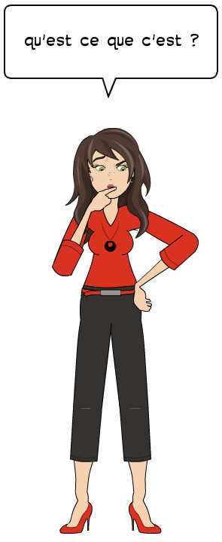
LA LOGIQUE SPIRALAIRE
CERTAINES NOTIONS SONT REPRISES ET
APPROFONDIES TOUT AU LONG DE LA FORMATION. ELLES SONT DE PLUS EN PLUS DETAILLEES ET COMPLEXES.

Slide 3
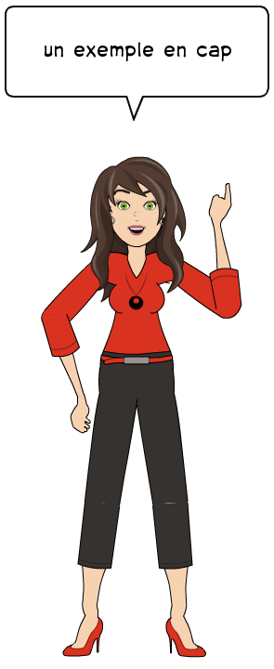
LA LOGIQUE SPIRALAIRE
En CAP
les enjeux de la prévention
enjeux, AT et MP
éléments de connaissance de base
la démarche de prévention
ITaMaMi / Danger, dommage, situation dangereuse
Apprentissage d’une démarche
ITaMaMi / Danger, dommage, situation dangereuse
la démarche adaptée à un risque spécifique au métier
Application de la démarche vu en première année, dans une situation différente
ancre les apprentissages: rappel, augmente le temps d’apprentissage, renforce la compétence C2

Slide 4
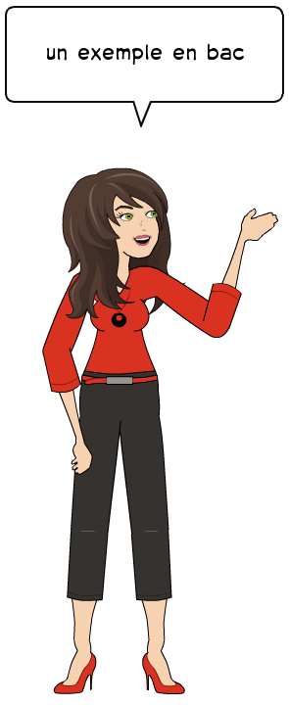
LA LOGIQUE SPIRALAIRE
En BAC
LES ENJEUX DE LA SANTÉ SÉCURITÉ AU TRAVAIL
AT-MP en chiffres
Notions abordées simplement
LE CADRE JURIDIQUE
AT-MP (procédures, indemnisation, prévention))
Notions vu sous un autre angle
les responsabilités civiles /pénales ;les organismes au niveau national
LES ORGANISMES DE PRÉVENTION
Notions plus complexes et abstraites

Slide 5
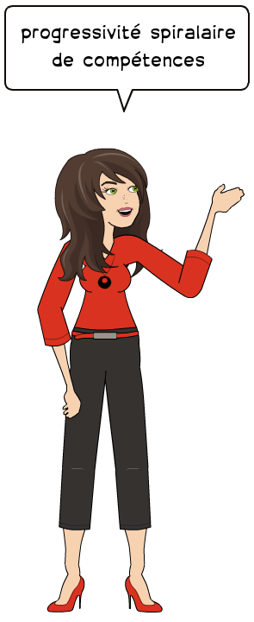
LA LOGIQUE SPIRALAIRE
En CAP
Compétences du socles commun: adopter un comportement éthique et responsable
Module A7 : L’alimentation adaptée à son activité
Repérer
les besoins nutritionnels en lien avec l’état physiologique.
Traiter une information
Indiquer
les principes d’une alimentation équilibrée.
Traiter une information
Identifier
à partir de compositions et de répartitions de repas, les erreurs fréquentes et proposer des améliorations.
Traiter une information, Proposer une solution pour résoudre un problème
Expliquer
les conséquences des erreurs alimentaires sur la santé de l’individu et sur son activité professionnelle.
Traiter une information; Mettre en relation un phénomène physiologique avec une mesure de prévention.
Effectuer
un choix alimentaire raisonné parmi plusieurs propositions en tenant compte des contraintes professionnelles.
Traiter une information; Argumenter un choix

Slide 6
LA LOGIQUE SPIRALAIRE

Slide 7
LA LOGIQUE SPIRALAIRE
Thèmes | BAC | année | CAP | Année

